Slide 1



Страхование базовых рисков.
Бровчак Сергей Валентинович, доцент Кафедры страхования Финансового факультета Финансового университета при Правительстве Российской Федерации

Slide 2

Базовые риски
Базовые риски касаются лично человека:
Тяжелая болезнь
Утрата трудоспособности
Достижение определенного возраста
Старость
Смерть. Это личные виды страхования.
Касаются собственного имущества:
Повреждение
Уничтожение / утрата
Касаются последствий своих действий для других:
Ответственность в автомобильной аварии
Ответственность в затоплении соседей. Это имущественные виды страхования.

Slide 3
Определение страхования
Страхование – это отношения по защите интересов физических и юридических лиц, Российской Федерации, субъектов Российской Федерации и муниципальных образований при наступлении определенных страховых случаев за счет денежных фондов, формируемых страховщиками из уплаченных страховых премий (страховых взносов), а также за счет иных средств страховщиков.

Slide 4
143,7 млн ед. договоров страхования было заключено по итогам первого полугодия 2025 года, из них 79% пришлось на договоры с гражданами.
На 01.07.2025 в России действовало:
131 страховые организации;
58 страховых брокеров;
19 обществ взаимного страхования.
https://cbr.ru/insurance/

Slide 5
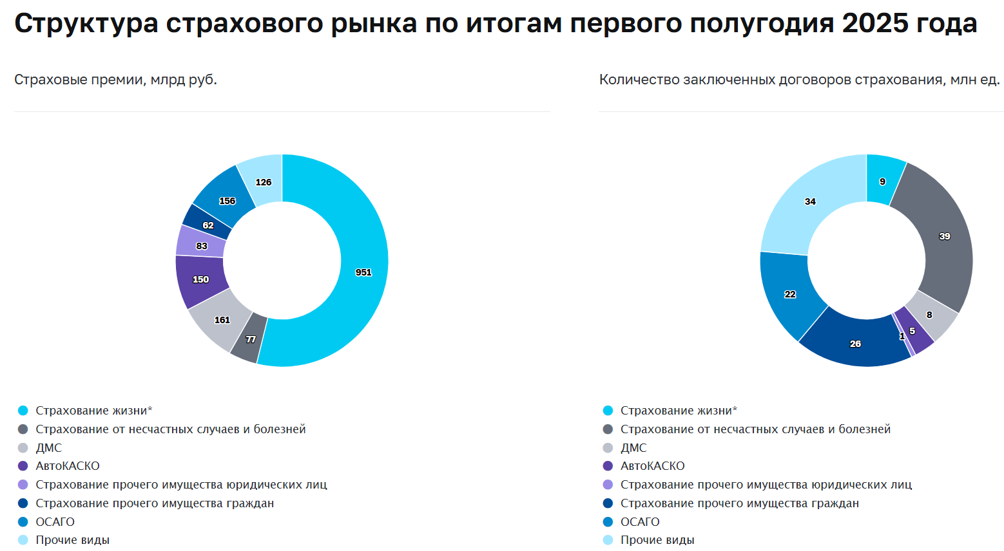
https://cbr.ru/insurance/

Slide 6
Определения
Страховым риском является предполагаемое событие, на случай наступления которого проводится страхование.
Событие, рассматриваемое в качестве страхового риска, должно обладать признаками вероятности и случайности его наступления.
Страховым случаем является совершившееся событие, предусмотренное договором страхования или законом, с наступлением которого возникает обязанность страховщика произвести страховую выплату страхователю, застрахованному лицу, выгодоприобретателю или иным третьим лицам.

Slide 7

Определения
Страховая сумма - денежная сумма, которая определена в порядке, установленном федеральным законом и (или) договором страхования при его заключении, и исходя из которой устанавливаются размер страховой премии (страховых взносов) и размер страховой выплаты при наступлении страхового случая.
Страховая выплата - денежная сумма, которая определена в порядке, установленном федеральным законом и (или) договором страхования, и выплачивается страховщиком страхователю, застрахованному лицу, выгодоприобретателю при наступлении страхового случая.
Франшиза - часть убытков, которая определена федеральным законом и (или) договором страхования, не подлежит возмещению страховщиком страхователю или иному лицу, интерес которого застрахован в соответствии с условиями договора страхования, и устанавливается в виде определенного процента от страховой суммы или в фиксированном размере.

Slide 8

Определения
Страховая премия (страховые взносы) уплачивается страхователем в валюте Российской Федерации, за исключением случаев, предусмотренных валютным законодательством Российской Федерации и принятыми в соответствии с ним нормативными правовыми актами органов валютного регулирования.
Страховой тариф - ставка страховой премии с единицы страховой суммы с учетом объекта страхования и характера страхового риска, а также других условий страхования, в том числе наличия франшизы и ее размера в соответствии с условиями страхования.

Slide 9
Закон РФ от 27.11.1992 N 4015-1
Закон от 27.11.1992 N 4015-1 "Об организации страхового дела в Российской Федерации" регулирует отношения между лицами, осуществляющими виды деятельности в сфере страхового дела, или с их участием, отношения по осуществлению надзора за деятельностью субъектов страхового дела, а также иные отношения, связанные с организацией страхового дела.

Slide 10
Формы страхования
Добровольное страхование.
Обязательное страхование.
Вмененное страхование (страхование гражданской ответственности нотариуса, занимающегося частной практикой; страхование оценочной деятельности).

Slide 11
Статья 32.9. Виды страхования
1) страхование жизни на случай смерти, дожития до определенного возраста или срока либо наступления иного события;
2) пенсионное страхование;
3) страхование жизни с условием периодических страховых выплат (ренты, аннуитетов) и (или) с участием страхователя в инвестиционном доходе страховщика;
3.1) долевое страхование жизни;
4) страхование от несчастных случаев и болезней;
5) медицинское страхование;
…
13) страхование имущества граждан, за исключением транспортных средств;
14) страхование гражданской ответственности владельцев автотранспортных средств;
…
18) страхование гражданской ответственности организаций, эксплуатирующих опасные объекты;
19) страхование гражданской ответственности за причинение вреда вследствие недостатков товаров, работ, услуг;
20) страхование гражданской ответственности за причинение вреда третьим лицам;
21) страхование гражданской ответственности за неисполнение или ненадлежащее исполнение обязательств по договору;
22) страхование предпринимательских рисков;
23) страхование финансовых рисков;
24) иные виды страхования, предусмотренные федеральными законами о конкретных видах обязательного страхования.

Slide 12
Страхование имущества физических лиц
Страхование имущества физических лиц — это вид страхования, который защищает личное имущество граждан от различных рисков, таких как ущерб, потеря или кража.
Страхование имущества для физических лиц добровольно, но в некоторых случаях заключение такого договора — обязательное требование банков при выдаче ипотечных кредитов, займов на приобретение автотранспорта.
Страхование недвижимости (квартиры, дома, дачи и другие постройки) — покрывает риски, связанные с пожаром, затоплением, кражей и другими происшествиями.
Страхование движимого имущества (машины, техника, ценные вещи) — полис покрывает кражу, угон, повреждение при ДТП, поломку, порчу.
Титульное страхование — защищает владельца от утраты права собственности, например, при покупке жилья на вторичном рынке.

Slide 13
Страхование гражданской ответственности перед соседями
Страхование гражданской ответственности перед соседями — это программа, которая защищает владельца жилья от финансовых затрат при случайном причинении ущерба имуществу или здоровью соседей. Чаще всего страховые случаи связаны с заливом квартиры, пожаром или повреждением коммуникаций.
Суть страхования: владелец квартиры оформляет полис, оплачивая премию, после чего страховая компания берёт на себя обязанность компенсировать убытки соседям в пределах заранее установленной страховой суммы.

Slide 14
Страхование автогражданской ответственности (ОСАГО)
Страхование автогражданской ответственности (ОСАГО) — это обязательное страхование, которое обеспечивает финансовую защиту третьих лиц в случае ДТП.
Основная функция ОСАГО — компенсация ущерба, который водитель может причинить другим лицам в результате аварии. Если водитель является виновником ДТП, то пострадавшая сторона получает возмещение от его страховой компании, а не из личных средств.

Slide 15
Личные виды страхования
К личным видам страхования относятся программы, которые защищают интересы застрахованного лица, связанные с его жизнью, здоровьем или трудоспособностью. К таким видам относятся страхование жизни, страхование здоровья, накопительное страхование и инвестиционное страхование.

Slide 16
Страхование от несчастных случаев и болезней
Страхование от несчастных случаев и болезней — это финансовая защита человека на случай травмы, установления инвалидности или ухода из жизни в результате несчастного случая или болезни.
Смерть в результате болезни или несчастного случая.
Смерть в результате ДТП.
Инвалидность в результате болезни.
или несчастного случая.
Инвалидность в результате ДТП.
Временная утрата трудоспособности.
Травма.
Госпитализация.
Хирургические операции.

Slide 17
Страхование от несчастных случаев и болезней
Исключения:
Умышленное причинение вреда застрахованным лицом.
Травмы, полученные в состоянии алкогольного, наркотического или токсического опьянения.
Несчастные случаи, произошедшие при участии застрахованного в преступных действиях.
Последствия хронических заболеваний, не связанных с несчастным случаем.
Военные действия, массовые беспорядки и т. д.
https://www.ingos.ru/company/blog/2025/strahovanie-neschastnyy-sluchay-rukovodstvo?ysclid=mfwv9545dk766790106

Slide 18
Страхование здоровья
Страхование здоровья обеспечивает страховую защиту при наступлении неблагоприятных событий, таких как болезни, травмы или уход из жизни застрахованного лица. При наступлении страхового случая страховая компания выплачивает гарантированную страховую сумму в соответствии с условиями договора.

Slide 19
Медицинское страхование
Добровольное медицинское страхование (ДМС) — это форма страхования здоровья человека, которая покрывает часть расходов на медицинские услуги посредством регулярного совместного вложения средств в общий фонд.

Slide 20
Накопительное страхование жизни (НСЖ)
Накопительное страхование жизни (НСЖ) — это финансовый инструмент, который сочетает в себе функции страхования жизни и возможности накопления средств.
Риски:
Дожитие;
Смерть в результате любой причины;
Первичное установление инвалидности в результате
Любой причины;
Первичное установление критического заболевания;
Травма;
Временная утрата трудоспособности в результате
Несчастного случая;
Срочный аннуитет с гарантированными выплатами;
Лечение.

Slide 21
Долевое страхование жизни
Долевое страхование жизни (ДСЖ) — это финансовый инструмент, который совмещает элементы страхования жизни и инвестиционного дохода. С 1 января 2025 года российские страховщики начали предлагать полисы ДСЖ.
Суть ДСЖ: клиент страховой компании (страхователь) регулярно платит страховщику взносы, а тот распределяет их на два инвестиционных портфеля: консервативный (депозиты, облигации) и агрессивный (сырьё, акции). Консервативный портфель служит для защиты инвестиций, агрессивный — чтобы получить высокую прибыль.

Slide 22
Обязанности и права страхователя (выгодоприобретателя, застрахованного лица)
Страхователь обязан:
Уведомлять страховщика о наступлении страхового случая;
Уведомлять страховщика обо всех обстоятельствах, если имеется вероятность наступления страхового случая.
Страхователь имеет право:
требовать от страховщика надлежащего исполнения
обязательств согласно условиям договора страхования;
при наступлении страхового случая получить страховое
возмещение в полном объеме согласно условиям договора страхования;
право на замену участника в договоре;
право на дополнительное страхование;
право на досрочное прекращение договора страхования;
право на возврат части уплаченной страховой премии, если произошло расторжение договора страхования не по вине страхователя.

Slide 23
Несколько признаков, по которым можно выбрать страховую компанию
При выборе страховой компании обращайте внимание на ее рейтинг, который присваивается рейтинговыми агентствами на основе таких характеристик, как корпоративное управление, финансовые результаты, размер бизнеса, качество активов.

Slide 24
Договор страхования
Договор страхования должен быть заключен в письменной форме.
Несоблюдение письменной формы влечет недействительность договора страхования, за исключением договора обязательного государственного страхования (статья 969).
Договор страхования может быть заключен путем составления одного документа либо вручения страховщиком страхователю на основании его письменного или устного заявления страхового полиса (свидетельства, сертификата, квитанции), подписанного страховщиком.
Страховщик при заключении договора страхования вправе применять разработанные им или объединением страховщиков стандартные формы договора (страхового полиса) по отдельным видам страхования.

Slide 25
Служба по защите прав потребителей и обеспечению доступности финансовых услуг
Служба по защите прав потребителей и обеспечению доступности финансовых услуг Банка России кредитных организаций;
субъектов страхового дела;
субъектов микрофинансового рынка;
субъектов рынка коллективных инвестиций;
профессиональных участников рынка ценных бумаг и других.
https://cbr.ru/about_br/bankstructute/szpp/

Slide 26
Финансовый уполномоченный
Деятельность Финансового уполномоченного регулируется Федеральным законом от 4 июня 2018 г. N 123-ФЗ "Об уполномоченном по правам потребителей финансовых услуг" .
Финансовый уполномоченный — это независимое должностное лицо, которое в досудебном порядке разрешает споры между потребителями финансовых услуг и финансовыми организациями
Финансовый уполномоченный рассматривает обращения в отношении:
страховых организаций;
банков и других кредитных организаций;
микрофинансовых организаций;
кредитных потребительских кооперативов;
ломбардов;
негосударственных пенсионных фондов (НПФ).
https://finombudsman.ru/?ysclid=mfzjmxoh4c895089384

Slide 27
Финансовый уполномоченный
Финансовый уполномоченный рассматривает обращения только с имущественными требованиями, в том числе денежными.
При этом размер требований не должен превышать 500 000 ₽.
Исключения — требования по договорам ОСАГО и спорам с НПФ. На них ограничение по сумме не распространяется.

Slide 28
Служба финансового уполномоченного
Служба финансового уполномоченного состоит из:
1) главного финансового уполномоченного и финансовых уполномоченных в сферах финансовых услуг;
2) Совета Службы;
3) службы обеспечения деятельности финансового уполномоченного;
4) экспертного совета Службы.

Slide 29
Порядок направления обращений потребителей финансовых услуг
До направления финансовому уполномоченному обращения потребитель финансовых услуг должен направить в финансовую организацию заявление о восстановлении нарушенного права в письменной или электронной форме.
Финансовая организация обязана рассмотреть заявление потребителя финансовых услуг о восстановлении нарушенного права и направить ему мотивированный ответ.
Потребитель финансовых услуг вправе направить обращение финансовому уполномоченному после получения отрицательного ответа финансовой организации либо в случае неполучения ответа финансовой организации по истечении соответствующих сроков рассмотрения финансовой организацией заявления потребителя финансовых услуг о восстановлении нарушенного права.

Slide 30
Рассмотрение обращения финансовым уполномоченным
В случае принятия обращения к рассмотрению финансовый уполномоченный в течение двух рабочих дней со дня поступления обращения направляет его копию в финансовую организацию, к которой предъявляются требования.
Финансовый уполномоченный в течение трех рабочих дней со дня поступления обращения … уведомляет потребителя финансовых услуг о принятии обращения к рассмотрению либо об отказе в принятии обращения к рассмотрению в письменной или электронной форме.

Slide 31
Принятие решения
Финансовый уполномоченный рассматривает обращение и принимает по нему решение в следующие сроки:
1) в течение пятнадцати рабочих дней со дня, следующего за днем передачи ему обращения, - в случае направления обращения потребителем финансовых услуг;
2) в течение тридцати рабочих дней со дня, следующего за днем передачи ему обращения, - в случае направления обращения лицом, которому уступлено право требования потребителя финансовых услуг к финансовой организации.

Slide 32
Исполнение решения финансового уполномоченного
Исполнение финансовой организацией решения финансового уполномоченного признается надлежащим исполнением финансовой организацией обязанностей по соответствующему договору с потребителем финансовых услуг об оказании ему или в его пользу финансовой услуги.

